Slide 1

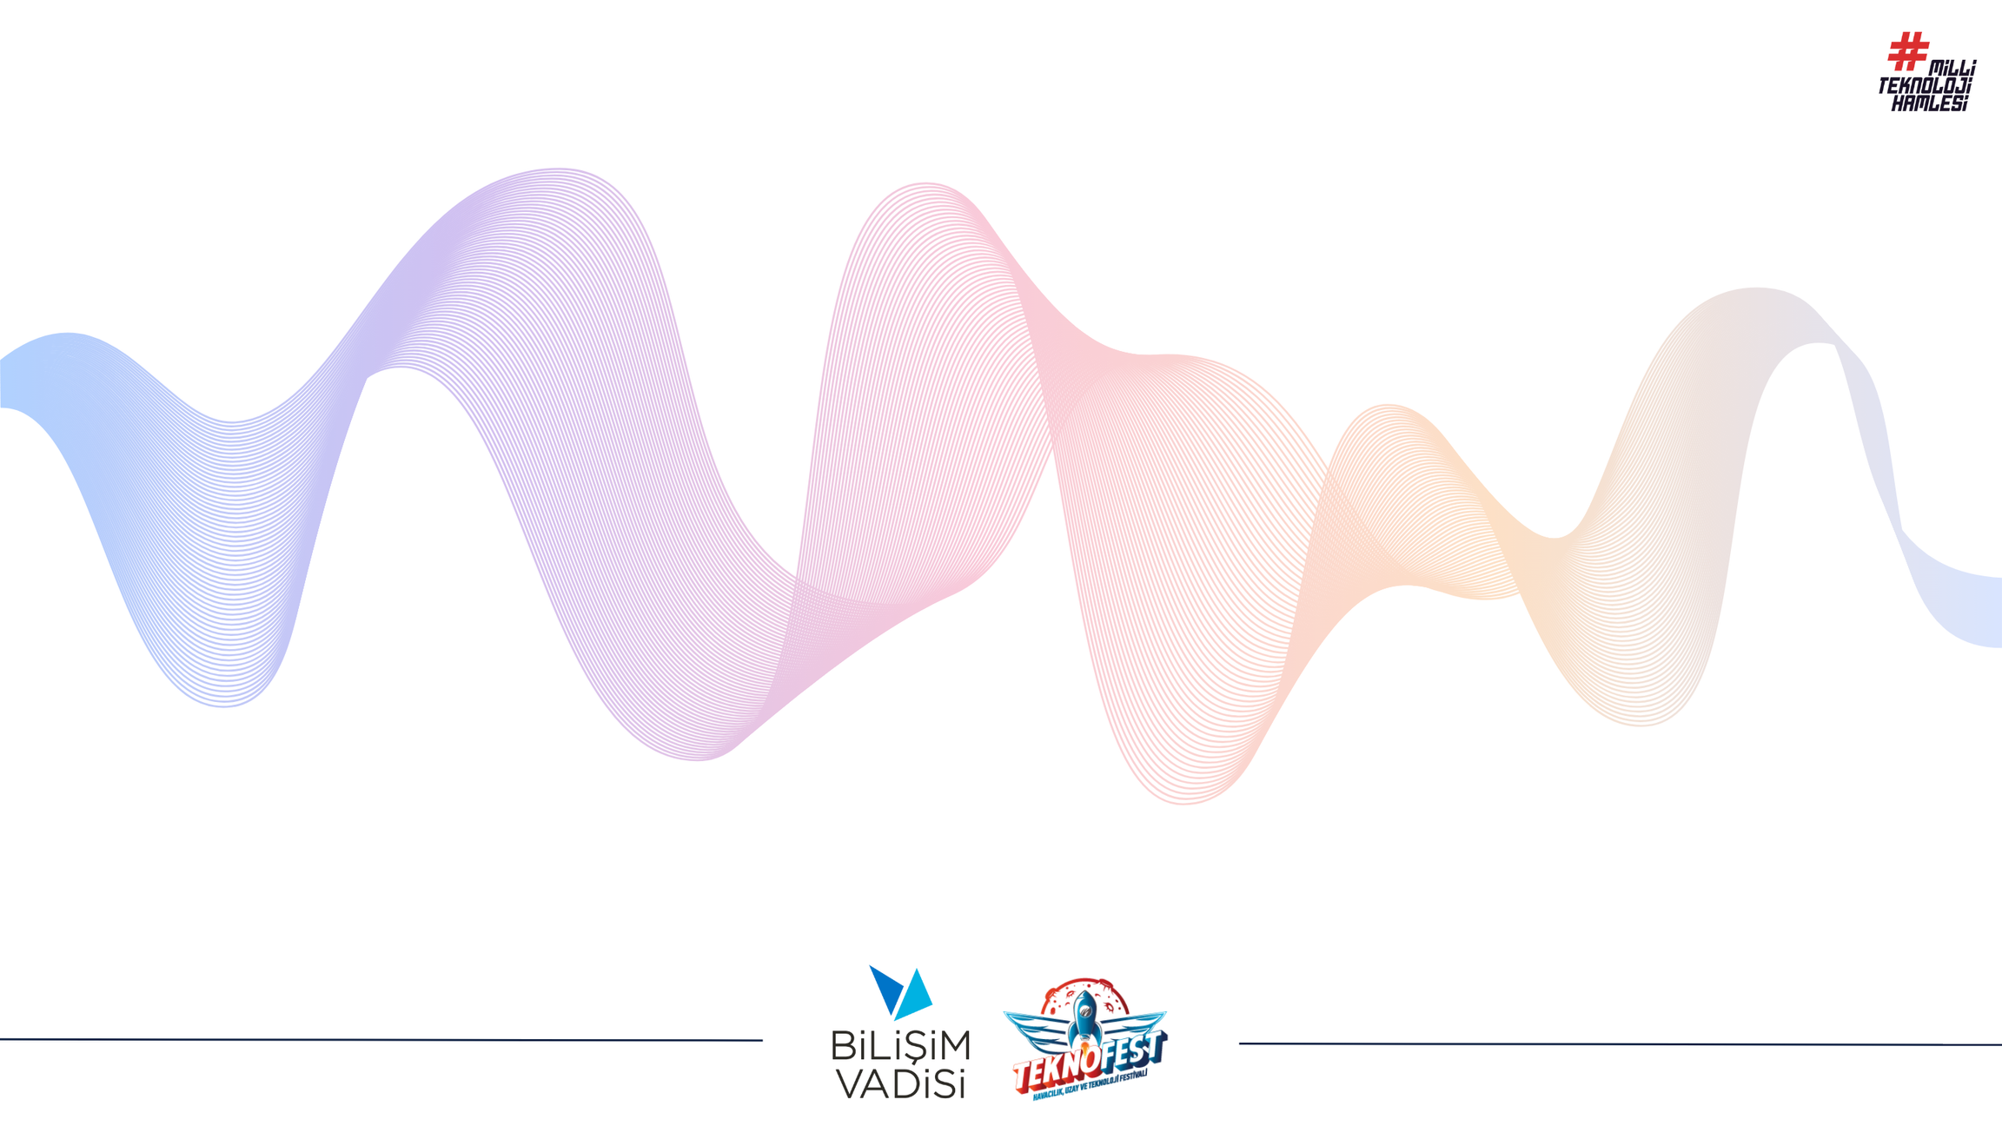
<SERBEST KATEGORİ>
Türkçe Doğal Dİl İşleme
8 - 9 Ağustos 2024
<ABRA MUHARA>

Slide 2
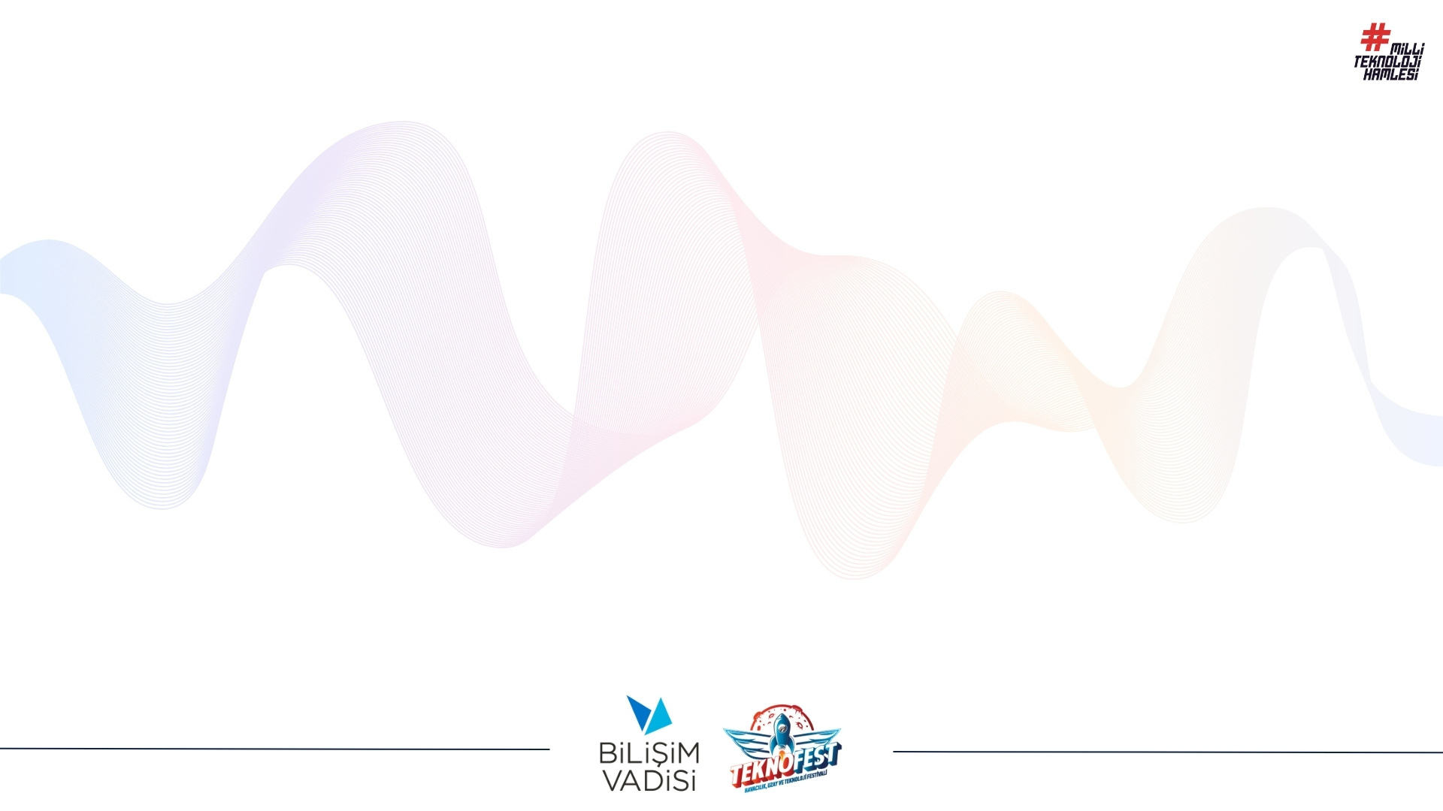
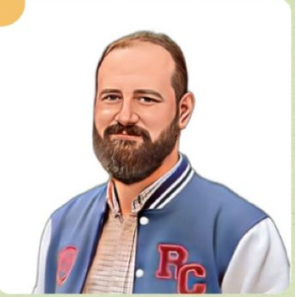
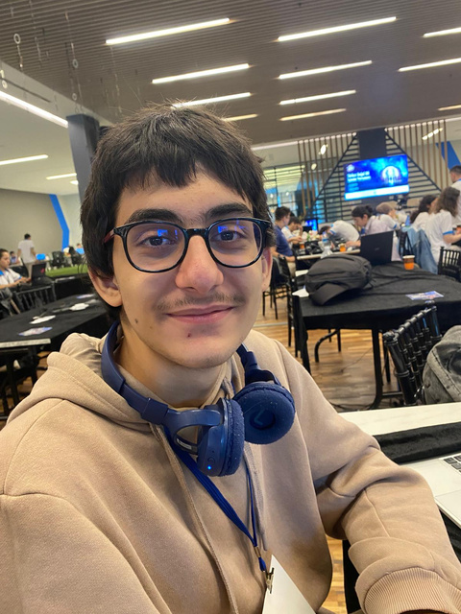
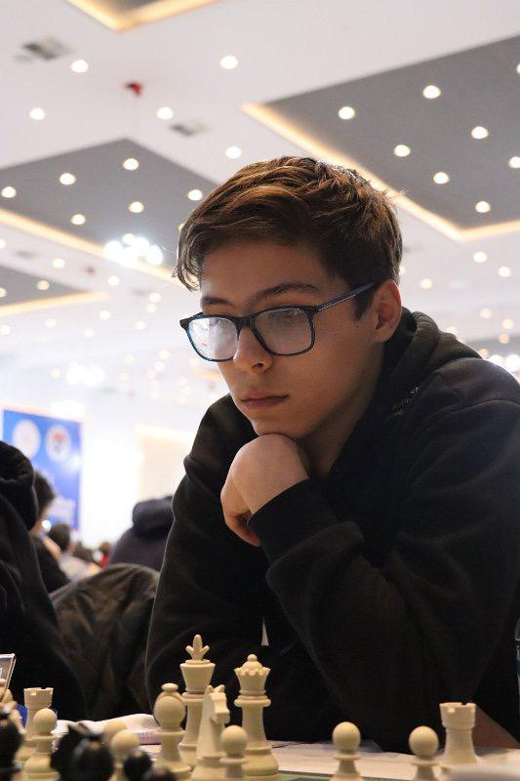
<EKİBİMİZ>
Fatih Kürşat Cansu:
Takım danışmanı.
TÜBİTAK Fen Lisesi bilgisayar öğretmeni.
Şuayp Talha Kocabay @suayptalha:
Takım kaptanı. TÜBİTAK Fen Lisesi 9. sınıf öğrencisi.
Mehmet Kağan Albayrak @TFLkedimestan:
Takım üyesi. TÜBİTAK Fen Lisesi 9. sınıf öğrencisi.

Slide 3

<PROJENİN ELE ALDIĞI PROBLEM>
Ele alınan problem, özellikle çocuk ve genç okurlar için uygun kitapların seçilmesi sürecindeki eğitimcilerin ve yetişkinlerin yaşadıkları belirsizliktir.
Kitapların içerdiği dil, temalar ve uygunsuz öğeler, yaş gruplarına göre farklı etkiler yaratmaktadır.
Bu bağlamda, öğretmenler, kütüphaneciler, ebeveynler ve okurlar için kitapların içeriklerinin değerlendirilmesi ve uygunluk derecelerinin belirlenmesi oldukça önem arz etmektedir.

Slide 4

<PROJENİN TANIMI>
Bu proje, kullanıcıların sisteme yükledikleri Türkçe kitapların PDF dosyalarını analiz ederek kitapların uygun yaş aralıklarını, içerilerinde kaç uygunsuz cümle ve kelime geçtiği vb. bilgileri belirlemeyi ve bunları kullanıcıya bildirmeyi amaçlayan bir uygulamadır.
Bu projenin ana teması, kitapların içerdiği dil ve temaların uygunluğunu değerlendirerek okurların ve eğitimcilerin doğru seçimler yapmasını sağlamaktır. Elde edilen bulgular doğrultusunda proje bu amaca yüksek bir doğrulukla ulaşmaktadır.

Slide 5
<PROJENİN SAĞLADIĞI ÇÖZÜM VE HEDEF KİTLESİ>
Bu proje, kullanıcıyı okuyacağı veya önereceği kitap hakkında derinlemesine bilgi sahibi yapmaktadır. Uygulamanın verdiği yaş aralığı sayesinde uygun kitapları önerebilecek veya okuyabilecektir.
Proje, kitap bulma ve önerme bakımında zorluk yaşayan kişilere yöneliktir.
Bu projenin hedef kitlesi şunlardır:
Kültür ve Turizm Bakanlığına bağlı halk kütüphanelerinde çalışan kütüphaneciler,
Milli Eğitim Bakanlığına bağlı öğretmenler,
Eğitimciler,
Çocuklarına kitap önerecek olan ebeveynler,
Okurlar.

Slide 6
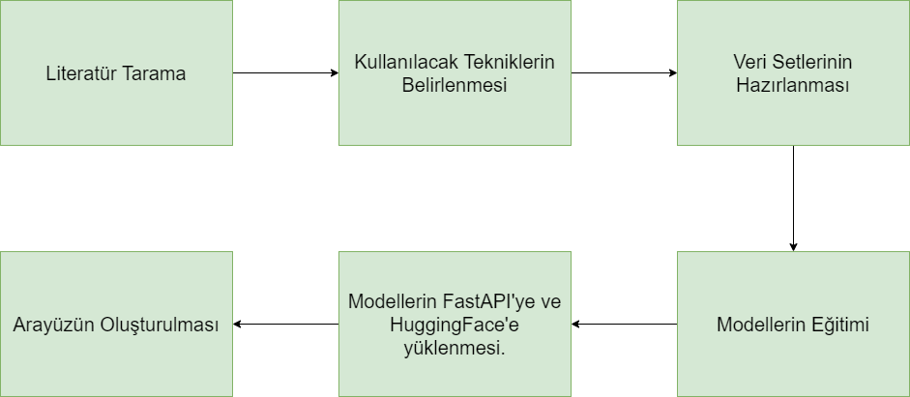
<PROJE İŞ AKIŞI>

Slide 7
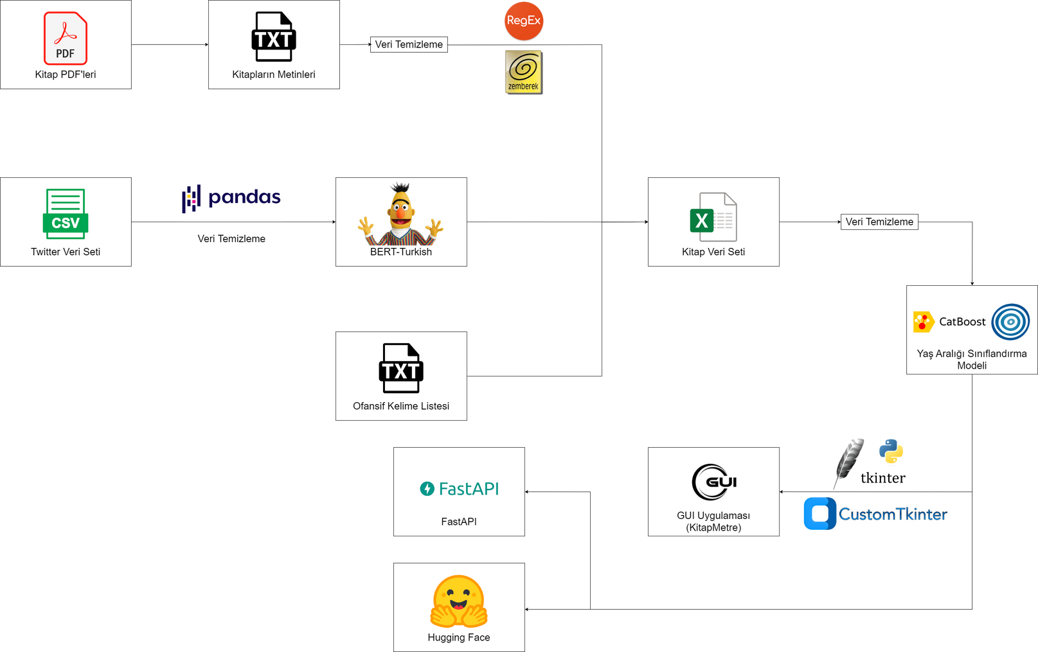
<PROJE İŞ AKIŞI>

Slide 8
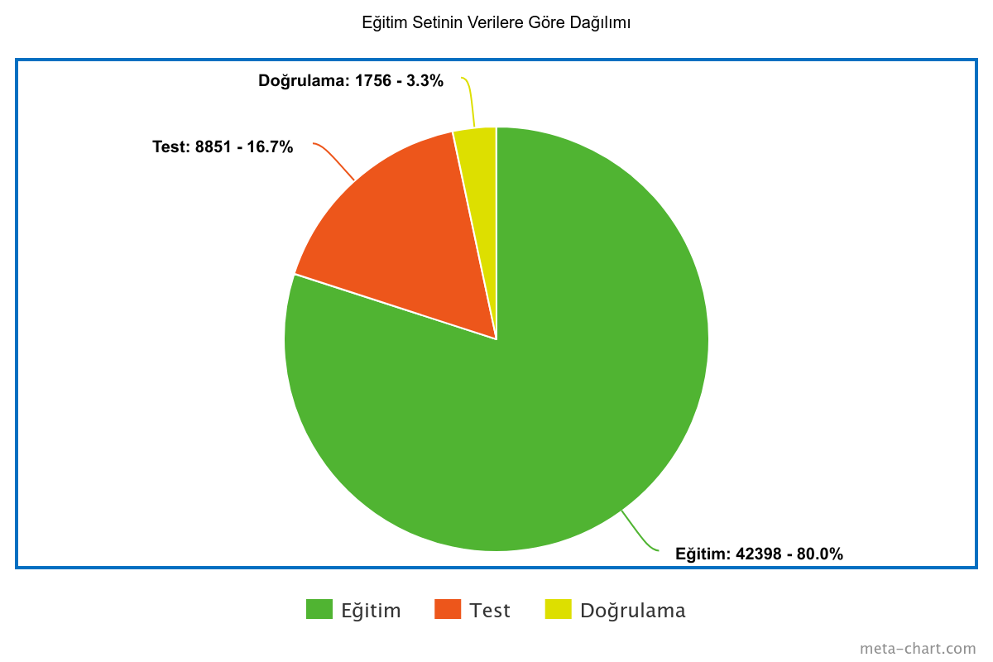

<UYGUNSUZLUK MODELİ VERİ SETİ>
kaggle.com/datasets/toygarr/turkish-offensive-language-detection
Bu proje için 2 adet veri seti kullanılmıştır. Bunlardan biri Kaggle’dan alınmış olup kullanıcıların Twitter üzerinde paylaştığı ve ‘‘ofansif’’ veya ‘‘ofansif değil’’ olarak sınıflandırılan gönderilerin bulunduğu bir veri setidir. Bu veri setiyle metinlerin ofansif olup olmadığını bulan bir model oluşturulmuştur.
İçerisinde;
42.398 adet eğitim verisi,
8.851 adet test verisi,
1.756 adet doğrulama verisi bulunmaktadır.

Slide 9
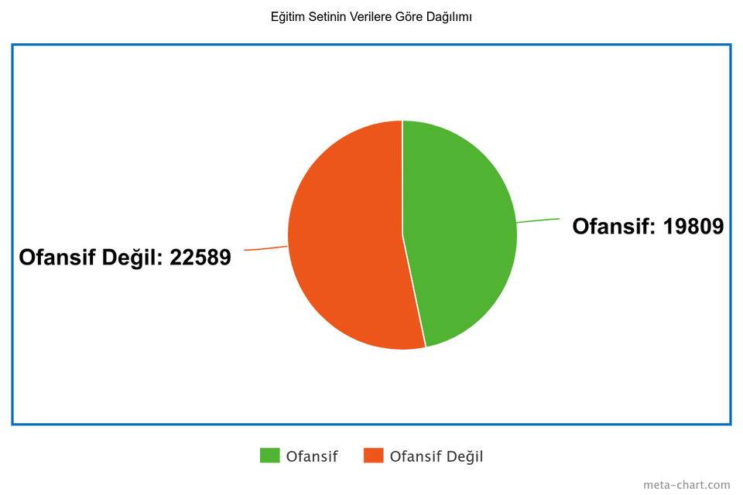
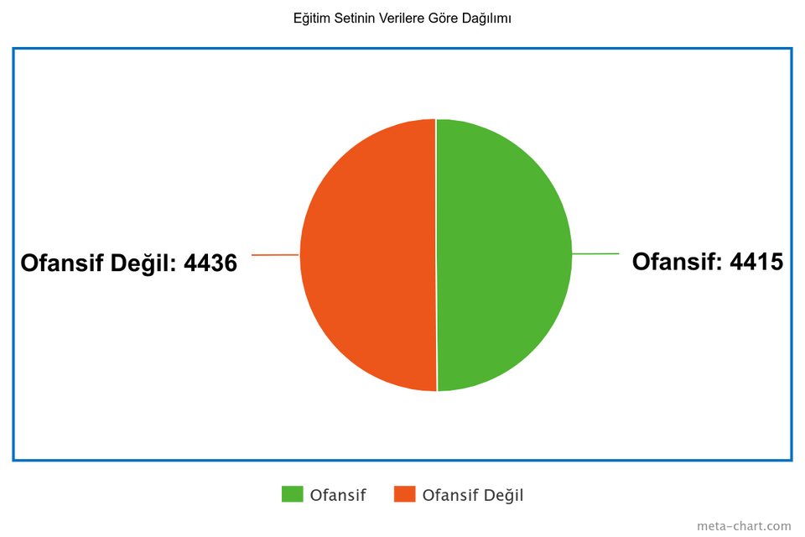
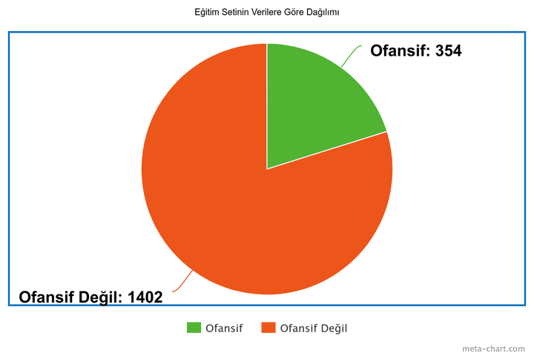
<UYGUNSUZLUK MODELİ VERİ SETİ>
Eğitim Seti Veri Dağılımı
Test Seti Veri Dağılımı
Doğrulama Seti Veri Dağılımı

Slide 10
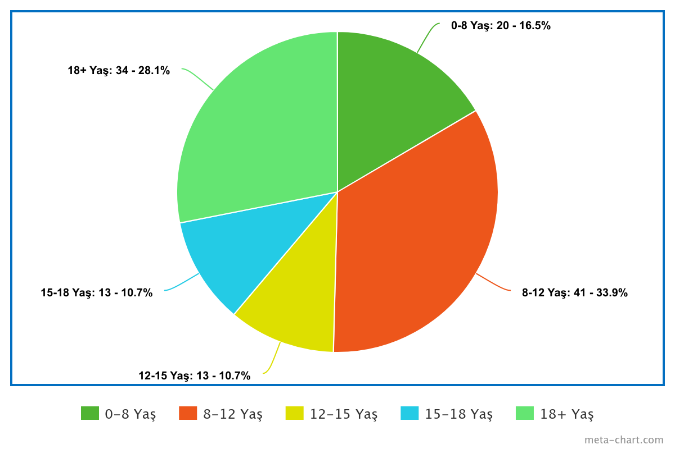
<YAŞ ARALIĞI MODELİ VERİ SETİ>
Bir diğer veri seti, kelime listesi ve bir önceki veri setiyle oluşturan model ile sıfırdan oluşturulmuştur.
İçerisindeki veriler şunlardır:
Cümle, kelime ve hece sayısı;
Cümle başına ortalama kelime ve hece sayısı;
Ofansif cümle sayısı, oranı ve yüzdesi;
Ofansif kelime sayısı ve oranı;
Ofansif kelime sayısının ofansif olmayan kelime sayısına oranı;
Ortalama cümle ofansifliği;
FRES, COE ve Ateşman okunulabilirlik puanları;
Önerilen yaş aralığı.
İçerisinde toplam 113 adet kitabın verisi bulunmaktadır.
Veri Seti Yaş Aralığı Dağılımı

Slide 11
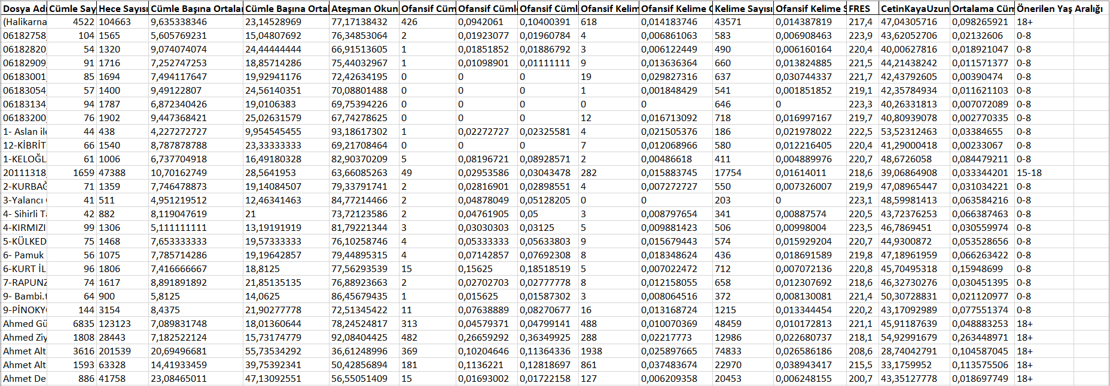
<YAŞ ARALIĞI MODELİ VERİ SETİ>

Slide 12
<YÖNTEM VE TEKNİKLER>
Bu proje, iki aşamalı bir modelleme süreciyle gerçekleştirilmektedir:
İlk aşamada kitapların içeriğindeki uygunsuz kelime ve cümleler ve ofansiflik düzeyleri tespit edilerek sayısal veriler elde edilir.
İkinci aşamada ise, bu veriler kullanılarak kitapların hangi yaş aralığına uygun olduğu tahmin edilir.
Projede geliştirilen 2 modelden biri internetten toplanan verilerle eğitilmiş bir uygunsuz dil tespit modeli iken diğeri kitapların yaş aralıklarını belirleyen bir sınıflandırma modelidir. Uygulama, kullanıcı dostu bir arayüz üzerinden bu analizleri gerçekleştirecek ve sonuçları kullanıcılara sunmaktadır.

Slide 13
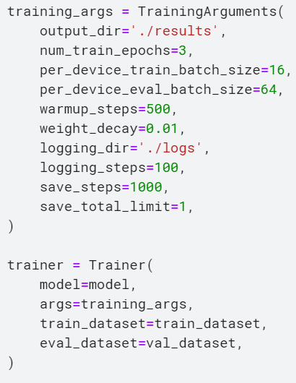
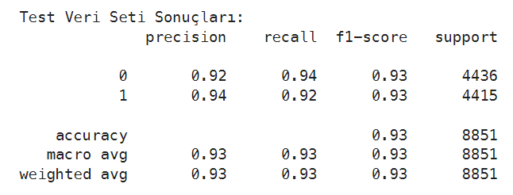
<UYGUNSUZLUK MODELİ>
"dbmdz/bert-base-turkish-128k-uncased"
İlk olarak uygunsuzluk modelleri oluşturulmuştur. Bunlar BERT, BERT-Turkish, RNN ve kendimizin oluşturduğu bir ANN modelidir. Ama f1 doğruluğunun %93 olmasından dolayı BERT-Turkish üzerine eğitilen model tercih edilmiştir. BERT-Turkish, Kemal Oflazer tarafından 128k’lık bir kelime haznesi ile BERT’in üzerine eğitilen bir modeldir. Optimizasyon algoritması olarak tekrardan AdamW kullanılmıştır.
Modelin Değerlendirmesi
Modelin Hiperparametreleri

Slide 14
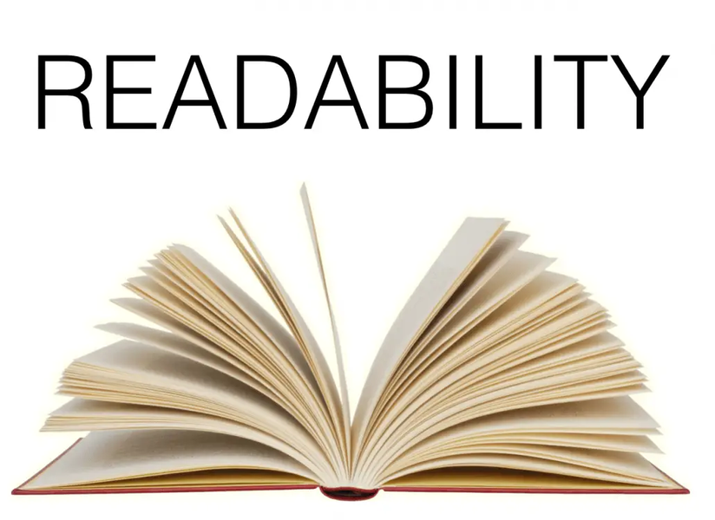
<OKUNULABİLİRLİK PUANLARI>
Okunulabilirlik puanları, yapılan araştırmalar sonucu bir metnin farklı dillerde okunulabilirlik endeksini ve farklı yaş aralıkları için okunulabilirlik düzeylerini tespit etmek için oluşturulmuş formüllerdir.
Bunlardan en popüler olanları şunlardır:
COE (Çetinkaya Okunulabilirlik Endeksi):
118,823 -(25,987 ∗ASW )-(0,971 ∗AWS) (Çetinkaya, 2008)
Ateşman Puanı:
198,825 -40,175 ∗ASW -2,610 ∗AWS (Ateşman, 1997)
FRES (Flesch Okunulabilirlik Skoru):
206,835 -(AWS ∗1,015)+(ASW ∗8,46) (Flesch, 1948)
* AWS = Cümle başına ortalama kelime sayısı
* ASW = Kelime başına ortalama hece sayısı

Slide 15
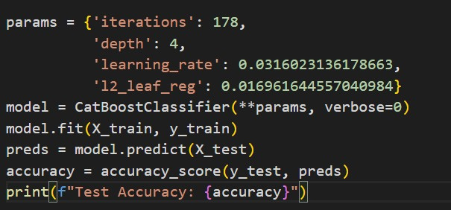
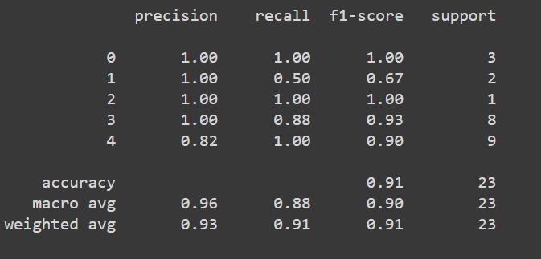
<YAŞ ARALIĞI MODELİ>
Yaş aralığı modeli için oluşturulmuş olan veri seti kullanılmıştır. Modeli oluşturmak için çeşitli makine öğrenmesi ve sinir ağı algoritmaları denenmiştir ve aralarında %95,65 ile en yüksek doğruluğa sahip olan Optuna ile optimize edilmiş CatBoost algoritması seçilmiştir. CatBoost, özellikle kategorik verileri otomatik olarak işleyebilmesi sayesinde veri ön işleme sürecini büyük ölçüde kolaylaştıran bir makine öğrenmesi algoritmasıdır. Optuna ise modellerin performansını artırmak için gereken hiperparametrelerin en iyi şekilde ayarlanmasını sağlar.
Modelin Hiperparametreleri
Modelin Değerlendirmesi

Slide 16
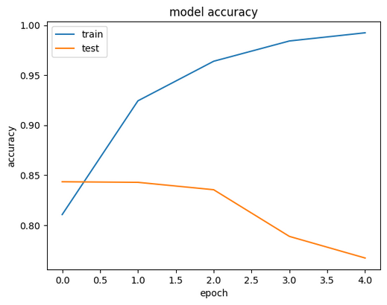
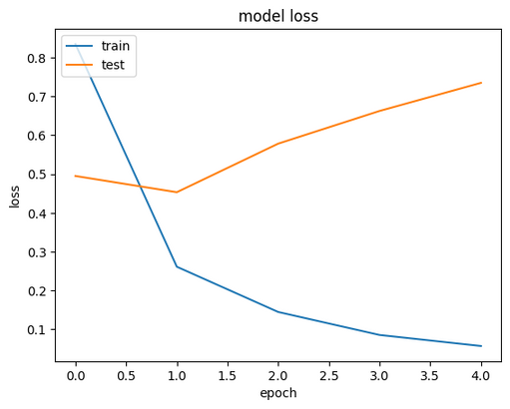
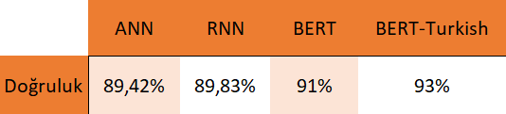
<SONUÇLAR>
Farklı Model Mimarilerinde Yaş Aralığı Modelinin Doğruluk Değerleri
Farklı Model Mimarilerinde Uygunsuzluk Modelinin
Doğruluk Değerleri
Çeşitli Epoch Değerlerinde RNN Modelininin Doğruluk ve Kayıp Değerleri

Slide 17
<PROJE YOL HARİTASI>
Projede oluşturulan modeller FastAPI, Hugging Face ve Github platformlarına yüklenmiştir. İlerleyen süreçte açık kaynak kodlu olan bu platformlar üzerinden kullanıcılar tarafından geliştirilebilir. Ayrıca proje halk kütüphanelerinde kullanıma sunulabilir.
Projede geliştirilebilecek konular şunlardır:
Veri setinde kullanılan kitap sayısı artırılabilir ve daha yüksek doğruluk elde edilebilir.
Ofansif kelime listesindeki kelime sayısı artırılabilir ve daha yüksek doğruluk elde edilebilir.
Uygunsuzluğu ölçen model daha büyük NLP modelleri ile eğitilip daha tutarlı sonuçlar alınabilir.

Slide 18
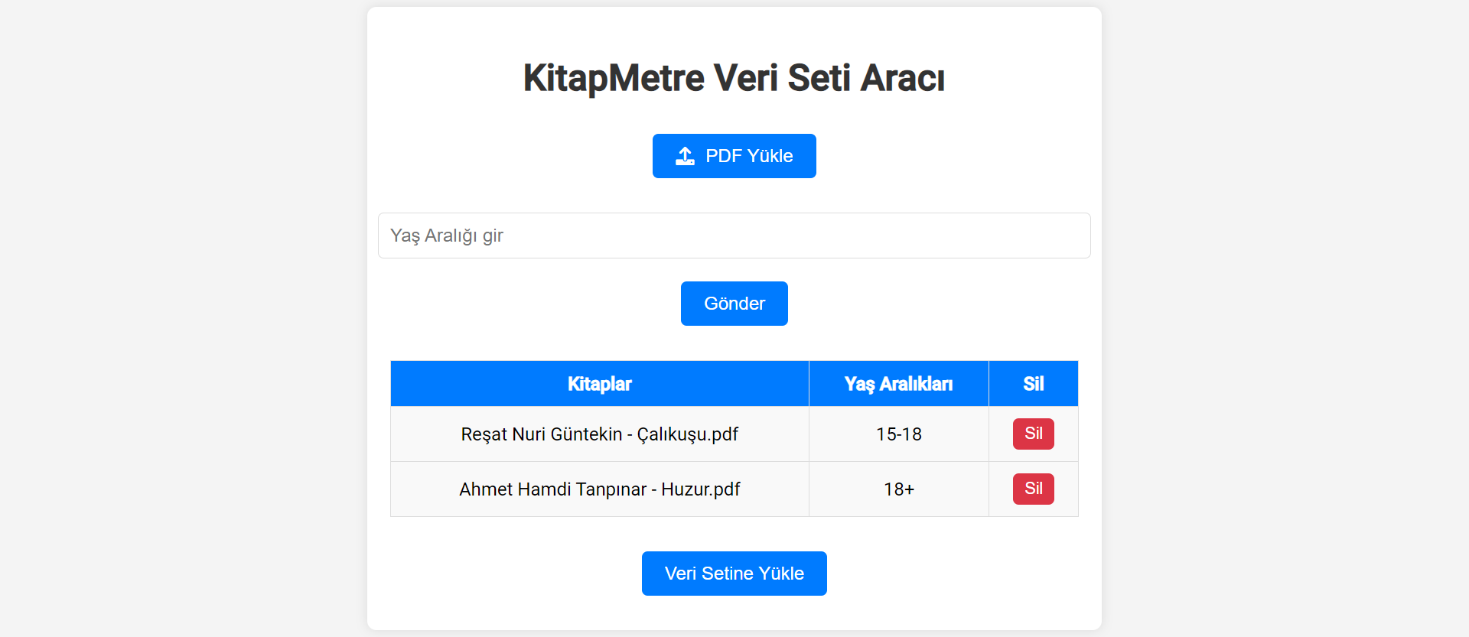
<PROJE YOL HARİTASI>
https://kitapmetre-veri-seti-araci.glitch.me
Veri setinde kullanılan kitap sayısının artırılabilmesi için kullanıcıların veri setinde kullanılabilmesi için kitap yükleyebileceği demo bir web sitesi oluşturulmuştur. Bu web sitesinden kullanıcılar farklı kitapları ve bu kitapların yaş aralıklarını yükleyerek veri setini büyütebilir ve daha yüksek doğruluk elde edilmesini sağlayabilir.

Slide 19
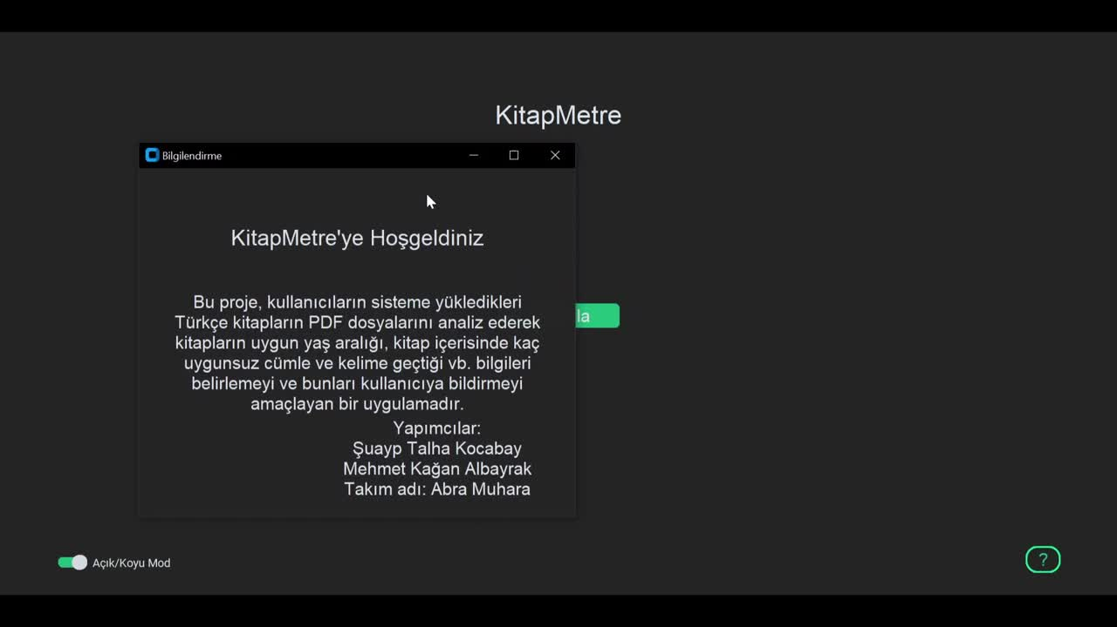
<DEMO VİDEO>
https://youtu.be/9p1tD68zZGM?si=8WPXhtJwMStNfqwl

Slide 20
Dinlediğiniz için TEŞEKKÜRLER!

